Slide 1
ỦY BAN NHÂN DÂN QUẬN LONG BIÊN
TRƯỜNG TIỂU HỌC ĐÔ THỊ VIỆT HƯNG
BÀI GIẢNG ĐIỆN TỬ
KHỐI 3
MÔN: TOÁN

Slide 2
·
·

Slide 3
Toán

Slide 4
·
CÙNG HỌC
·

Slide 5
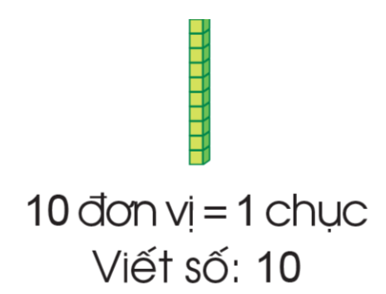
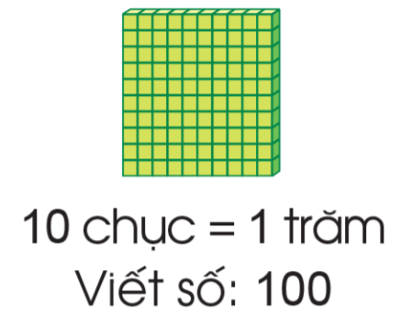
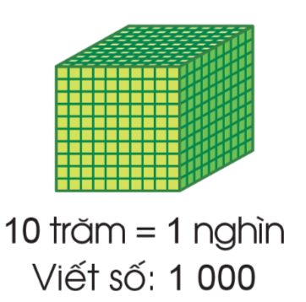
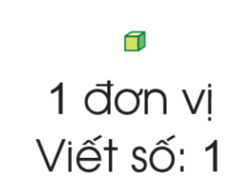
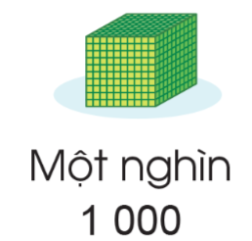
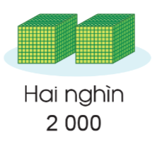
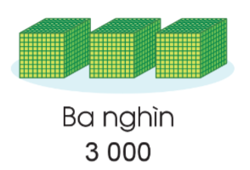
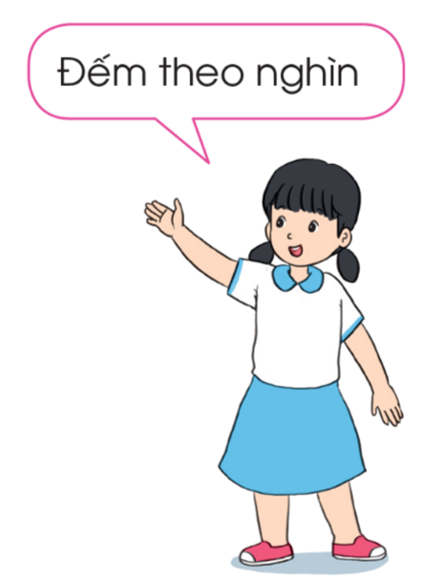
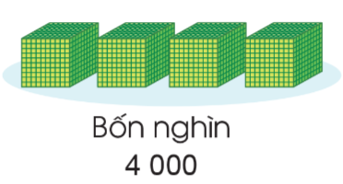
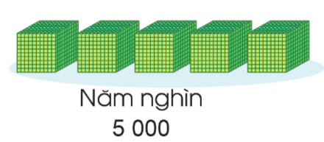
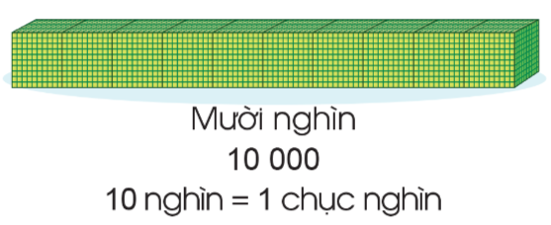
Notes:
Kích vào hình con ong gánh mật để quay lại slide câu hỏi

Slide 6
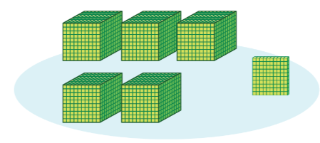
Notes:
Kích vào hình con ong gánh mật để quay lại slide câu hỏi

Slide 7
·
·

Slide 8
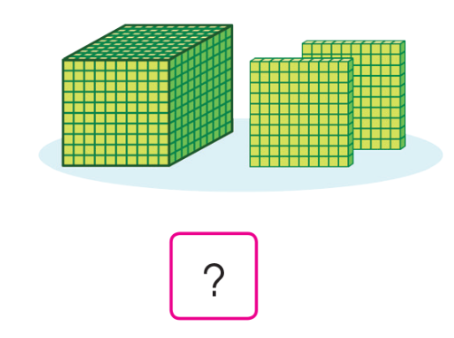
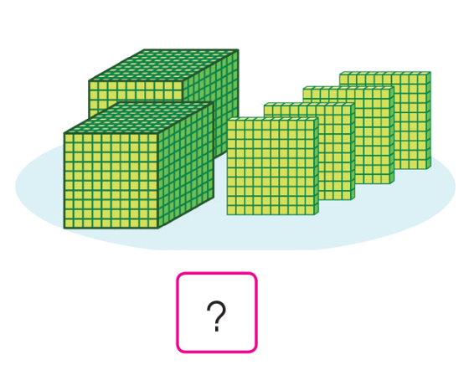
1
Số?
1 200
2 400
Notes:
Kích vào hình con ong gánh mật để quay lại slide câu hỏi

Slide 9
Sáu nghìn:
6 000
Mười nghìn:
10 000
Một nghìn ba trăm:
1 300
Bốn nghìn năm trăm:
4 500
Bảy nghìn tám trăm:
7 800
Notes:
Kích vào hình con ong gánh mật để quay lại slide câu hỏi

Slide 10
3
Số
3 000
4 000
6 000
7 000
8 000
10 000
+ 1 000
6 800
7 100
7 200
7 400
7 600
+ 100

Slide 11
DẶN DÒ
- Xem lại bài học hôm nay
Chuẩn bị: bài học tiếp theo

